Slide 1
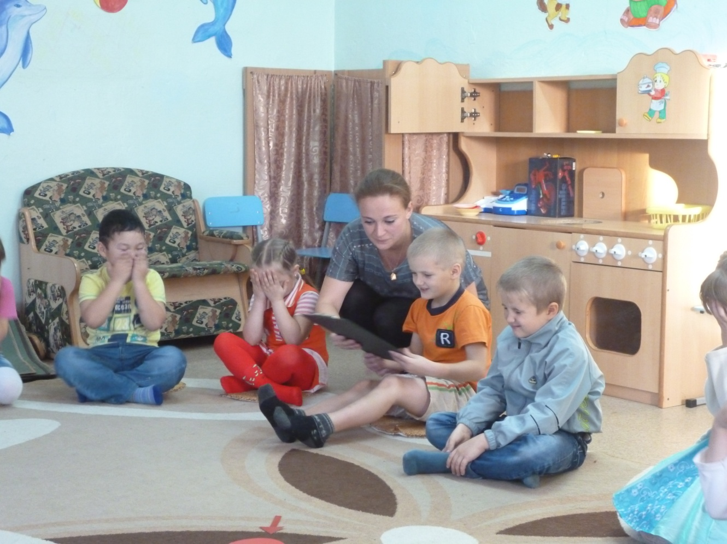
«Игротерапия – как средство коррекции неконструктивного поведения детей старшего дошкольного возраста»
«Для детей игра – это самый важный процесс, с которого начинается познавание мира, жизни, всех социальных отношений»

Slide 2
Игровая технология
Физическое развитие
Художественно – эстетическое
Социально - коммуникативное

Slide 3
Задачи
Вовлекать в игровую ситуацию
Снижение уровня агрессивности, тревожности
Обучение речевым средствам общения
Формировать умение выходить из конфликтных ситуаций
Учить анализу своего внутреннего состояния

Slide 4
Формы и методы работы
Комплексы игр
Комплексы упражнений
Игровой тренинг
Консультации
Анкеты и рекомендации

Slide 5
Типы неконструктивного поведения
Импульсивное
Конформное
Демонстративное
Протестное
Агрессивное

Slide 6
Группы игр и типы неконструктивного поведения
Импульсивное
Народная игра
Игры с правилами
Игры - соревнования

Slide 7
Конформное поведение
Игра - драматизация
Народная игра
Социально - коммуникативные

Slide 8
Демонстративное
Сюжетно – ролевая игра
Народная игра
Игры с правилами

Slide 9
Протестное
Коллективные игры
Народные игры
Социально -коммуникативные

Slide 10
Агрессивное
Игры с правилами
Коллективные
Социально - коммуникативные
Игры - соревнования
Подвижные

Slide 12
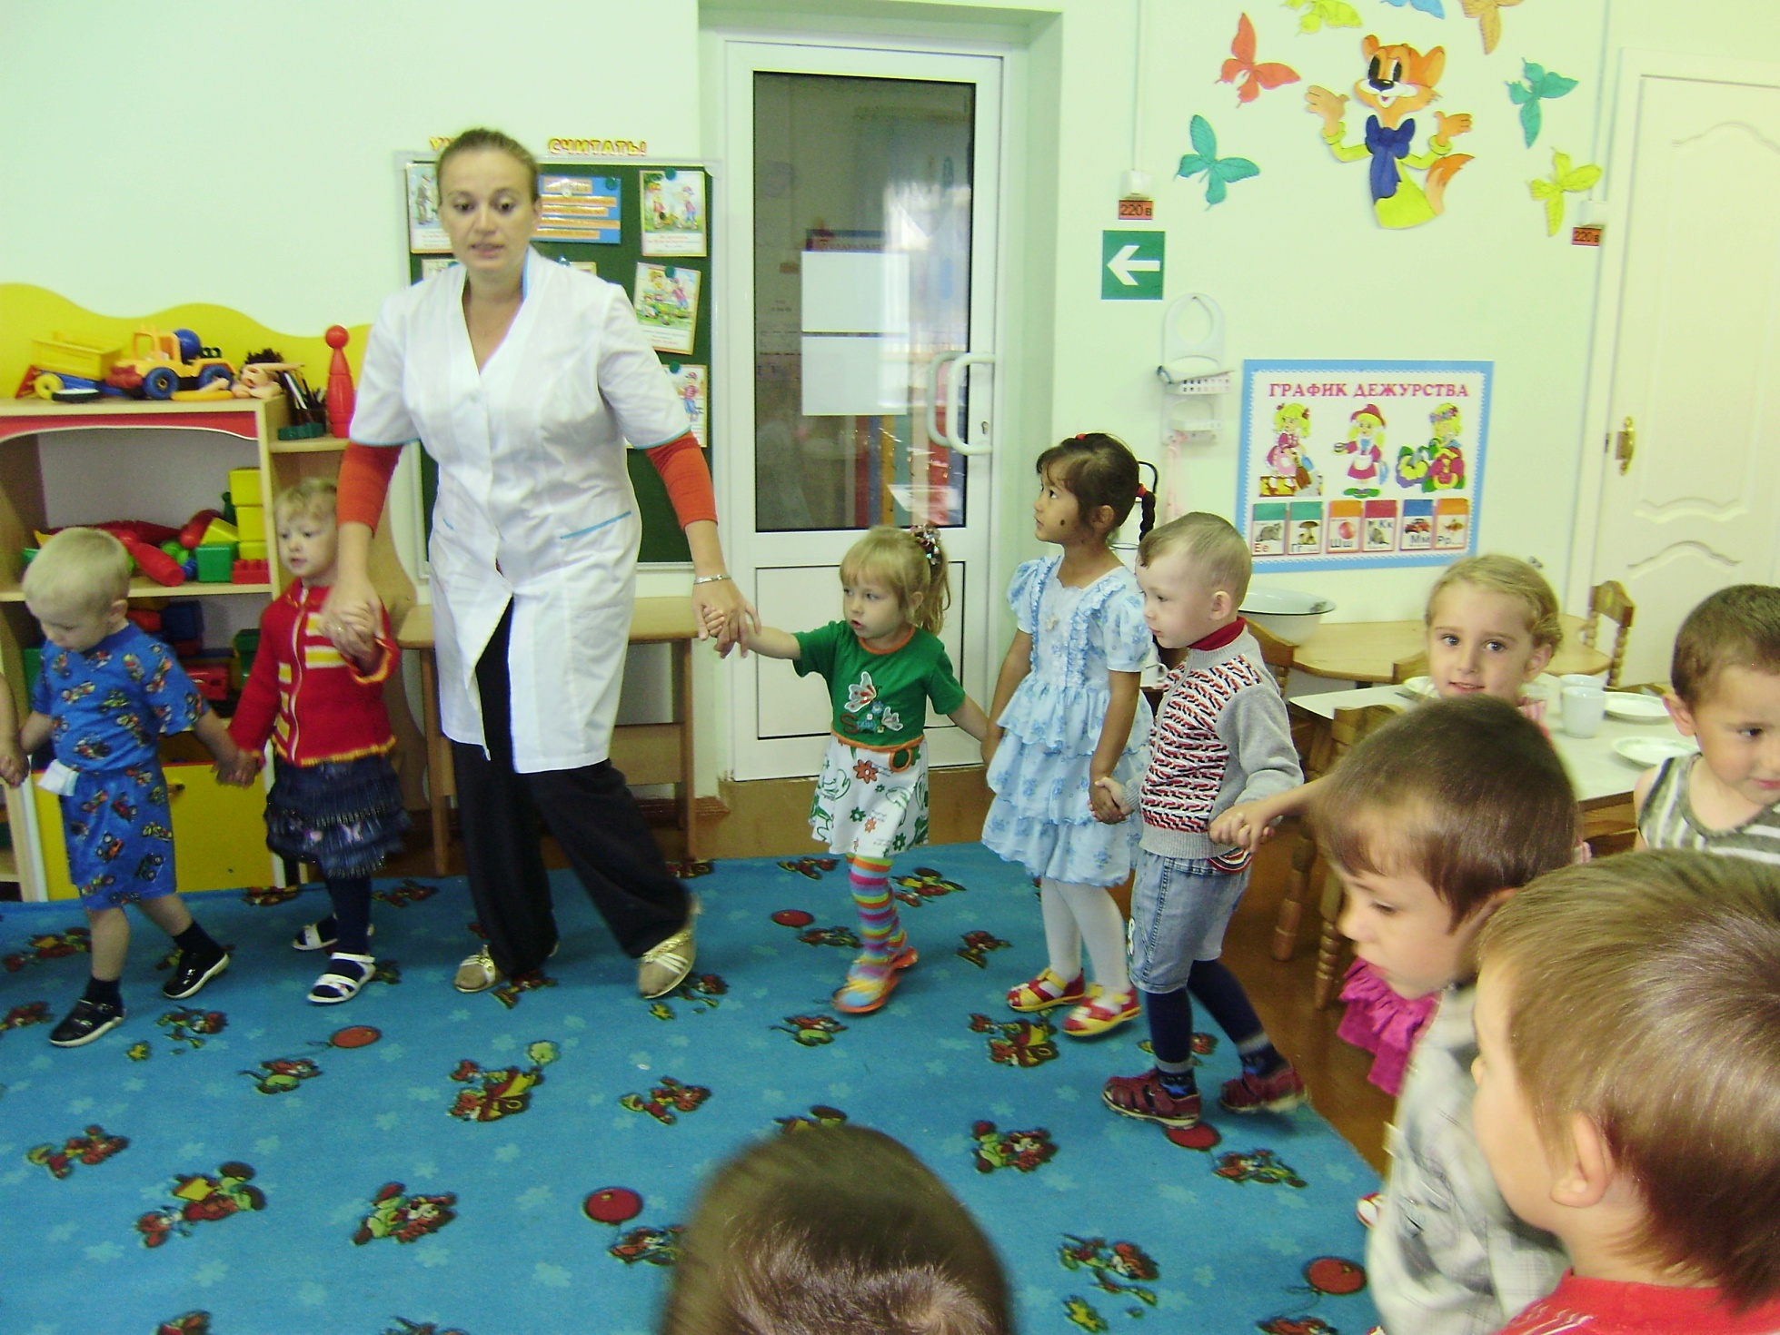

Slide 13
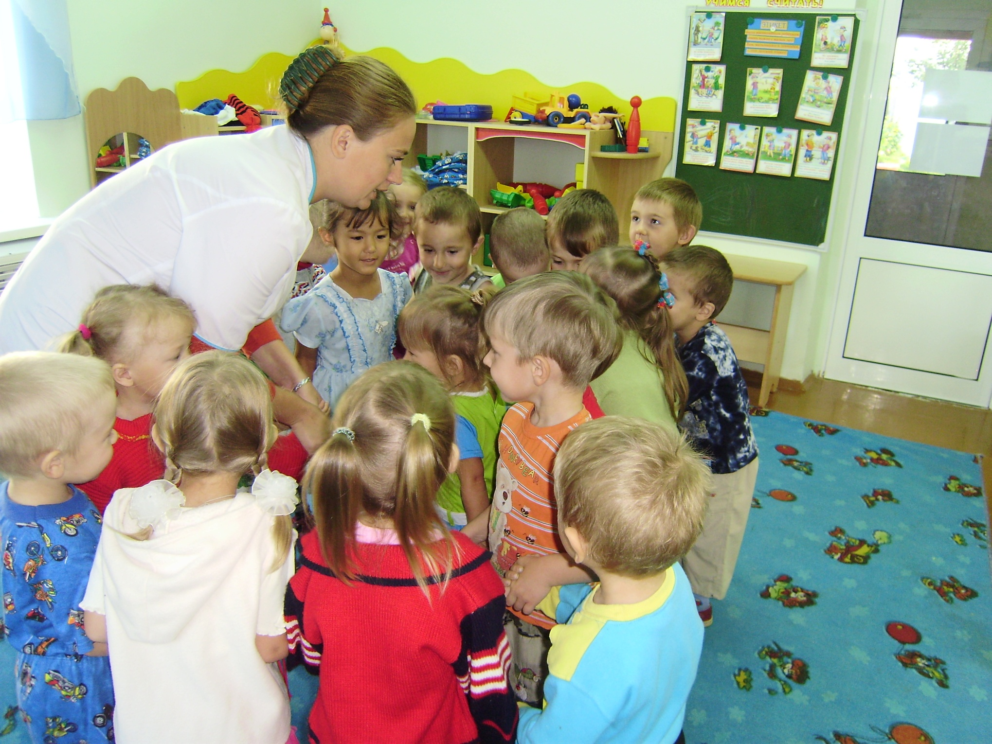

Slide 14
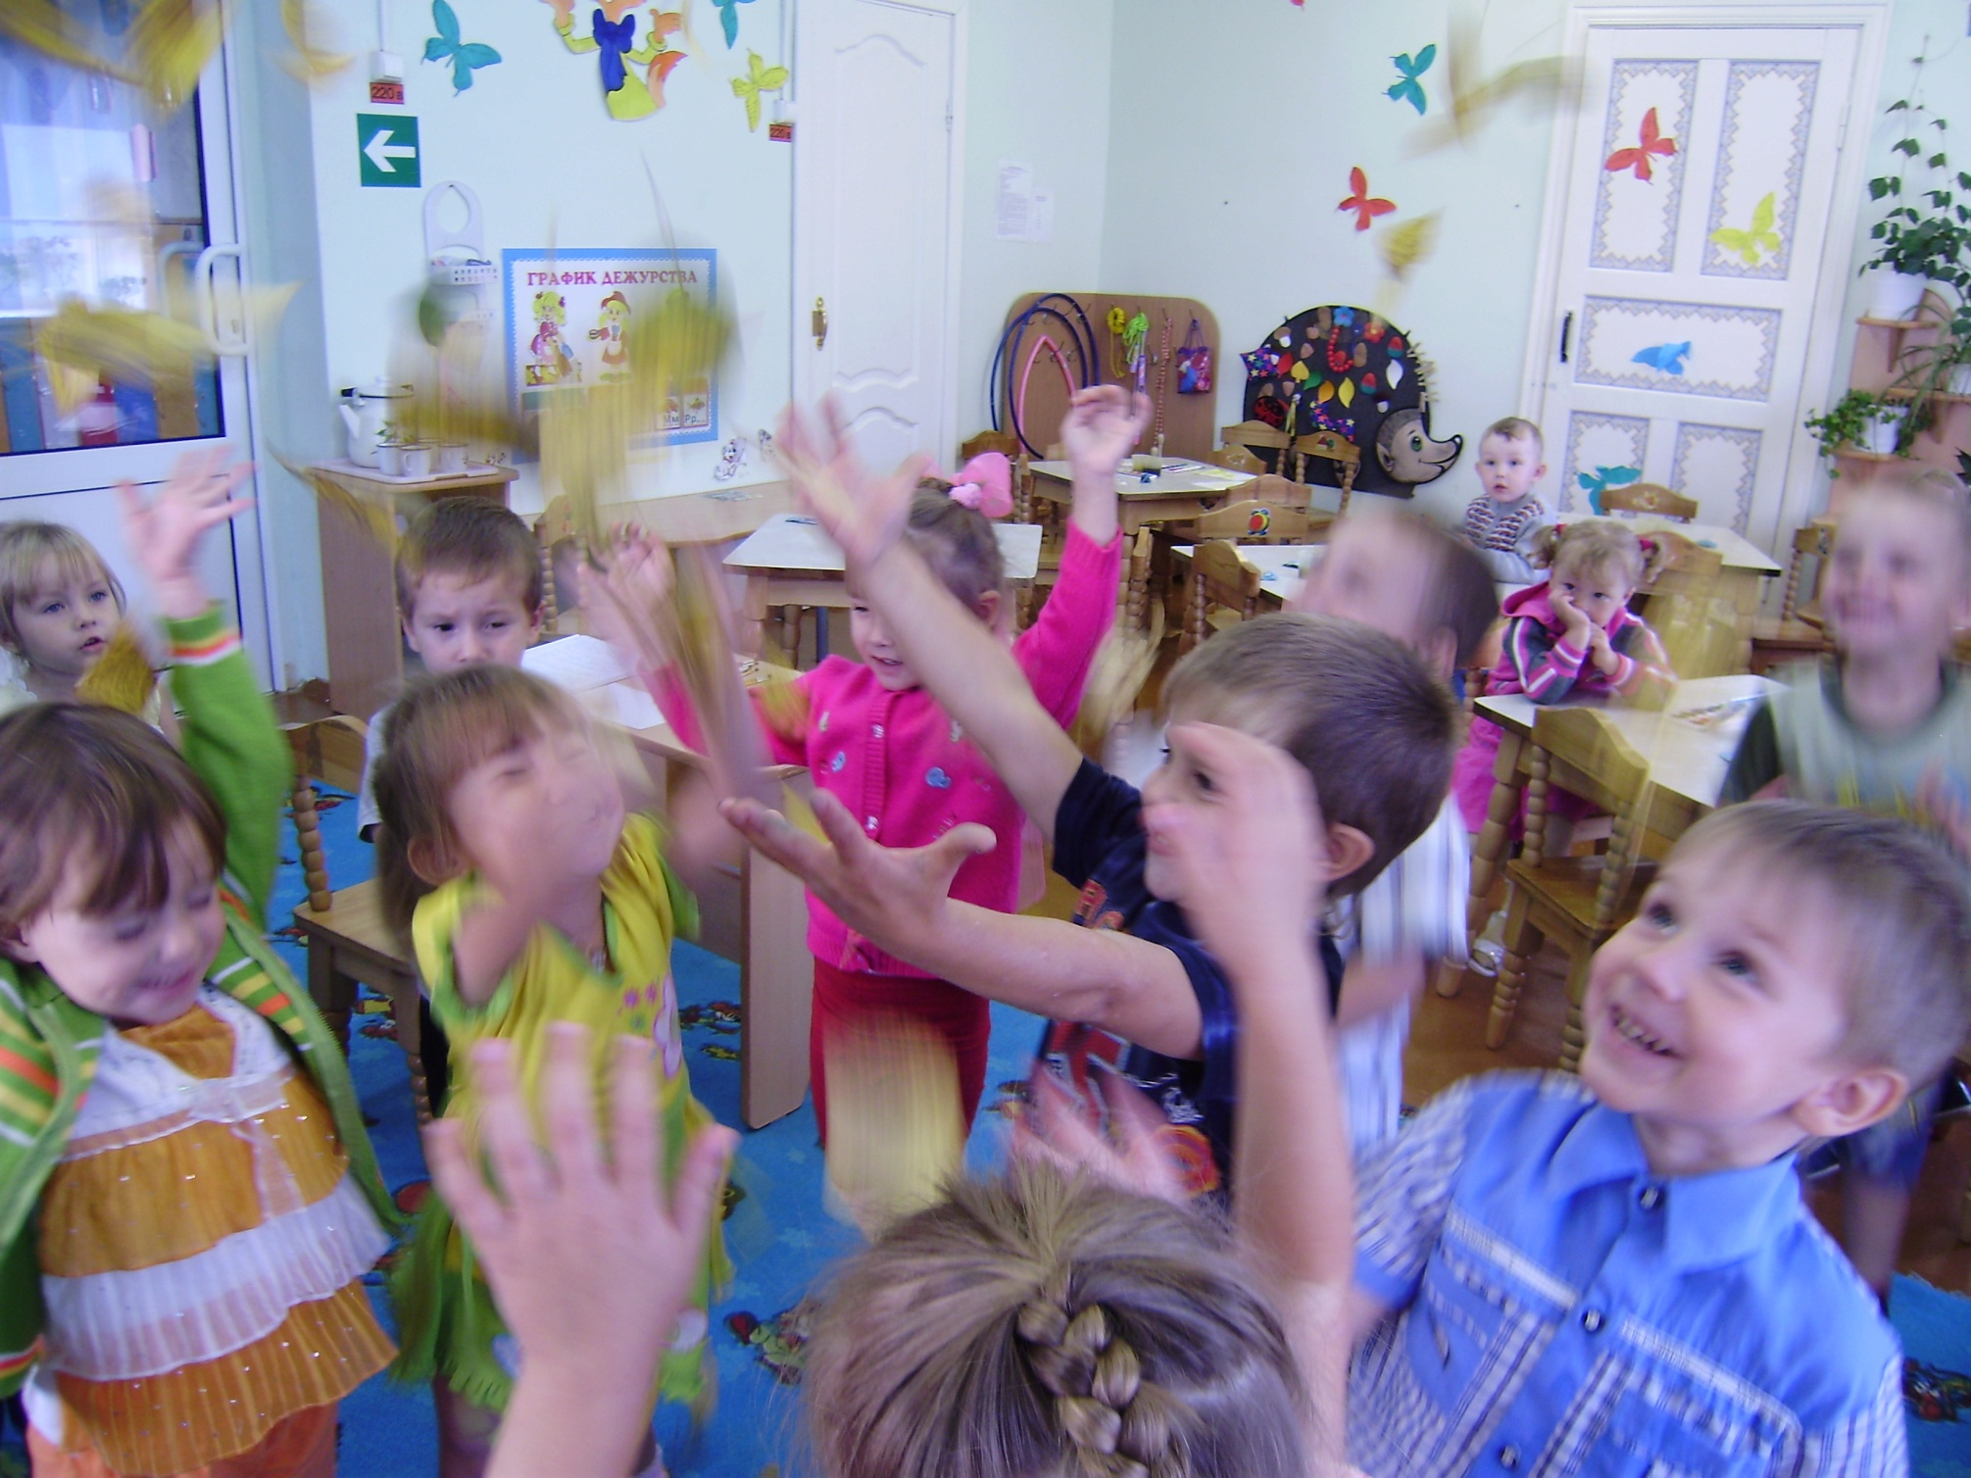

Slide 15
Спасибо за внимание!

